Slide 1
FÓRMULA DE ZIPF: UN ESTUDIO SOBRE SU APARICIÓN EN DIVERSOS ÁMBITOS
EVA MARÍA GIL CENTENO , DESIRÉE MORENO POZO
PROFESOR COORDINADOR: JOAQUÍN RIVERO RODRÍGUEZ

Slide 2
FÓRMULA DE ZIPF
George Kingsley Zipf (1902-1950), lingüista y filólogo estadounidense, aplicó técnicas de análisis estadístico al estudio de diferentes lenguas.
La ley de Zipf establece la frecuencia con la que se emplean las palabras más utilizadas en un idioma:
Fn : Frecuencia de la palabra n-ésima más empleada
α : Parámetro próximo a 1

Slide 3
APARICIÓN DE LA LEY DE ZIPF EN DIVERSOS CONTEXTOS:
En la frecuencia con que se repiten las palabras en un texto
En el número de habitantes de las grandes ciudades
En las salidas más empleadas en partidas de ajedrez
En las webs más empleadas

Slide 4
OBJETIVOS DEL PRESENTE TRABAJO:
Descubrir la presencia de la ley de Zipf en diversos contextos, tales como:
Las diez palabras más frecuentes en la obra de teatro “El Alcalde de Zalamea”, de Calderón de la Barca.
Los diez emoticonos más empleados en Twitter.
Las diez ciudades más pobladas de Europa.
Los diez municipios más habitados de Extremadura.

Slide 5
LAS DIEZ PALABRAS MÁS EMPLEADAS EN LA OBRA DE TEATRO
“EL ALCALDE DE ZALAMEA”, DE CALDERÓN DE LA BARCA
n | Palabras | F_{n}
1 | Que | 742
2 | De | 490
3 | A | 473
4 | Y | 416
5 | No | 352
6 | La | 338
7 | El | 302
8 | En | 252
9 | Crespo | 221
10 | Es | 215

Slide 6
LOS DIEZ MUNICIPIOS MÁS HABITADOS DE EXTREMADURA
n | Municipios | F_{n}
1 | Badajoz | 151565
2 | Cáceres | 95026
3 | Mérida | 57797
4 | Plasencia | 41392
5 | Don Benito | 36660
6 | Almendralejo | 34319
7 | Villanueva | 26076
8 | Navalmoral | 17386
9 | Zafra | 16577
10 | Montijo | 16267

Slide 7
LAS DIEZ CAPITALES MÁS HABITADAS DE EUROPA
n | Capitales | F_{n}
1 | Londres | 7556900
2 | Berlín | 3429000
3 | Madrid | 3213271
4 | Roma | 2726539
5 | París | 2203817
6 | Bucarest | 1944367
7 | Hamburgo | 1773218
8 | Budapest | 1712210
9 | Varsovia | 1711466
10 | Viena | 1693024

Slide 8
LOS DIEZ EMOTICONOS MÁS EMPLEADOS EN TWITTER
N | Emoticonos |  | F_{n}
1 | Black heart suit |  | 331241149
2 | Face with tears of joy |  | 262009713
3 | Unamused face |  | 129059681
4 | Loudly crying face |  | 75166373
5 | White smiling face |  | 69659269
6 | Winking face |  | 37240338
7 | See-no-evil monkey |  | 33362691
8 | Hundred point symbol |  | 21776298
9 | Crying face |  | 21401260
10 | Pouting face |  | 20878438

Slide 9
¿QUÉ SIGNIFICA QUE ESTOS CONJUNTOS DE DATOS SIGUEN LA LEY DE ZIPF?
Significaría que la gráfica superior (Emoticonos más empleados en Twitter) sería similar o proporcional a la que genera alguna de las sucesiones representadas abajo para valores de α próximos a 1

Slide 10
PROBLEMAS QUE SURGEN DE MANERA NATURAL:
¿Qué constante de proporcionalidad se ha de escoger para hacer estas sucesiones de frecuencias comparables entre sí?
PROBLEMA DE LA ESCALA
¿Cómo hallar cuál es el valor que debe tomar α y escoger de esta manera el mejor ajuste posible?
PROBLEMA DEL CÁLCULO DE LA DISTANCIA
ENTRE DOS SUCESIONES

Slide 11
PROBLEMA DE LA ESCALA
Se debe reducir el tamaño de los datos de las sucesiones Fn para poder compararlos así con las tipo . .
Bastará con cambiar la escala, es decir, con dividir todos los valores por un número adecuado para hacerlos suficientemente pequeños.
Se han planteado dos soluciones.

Slide 12
USANDO COMO REFERENCIA LA MODA
Dividiendo los datos obtenidos entre el valor del más repetido.
(Ejemplo: las diez palabras más empleadas en la obra “El Alcalde de Zalamea”).

Slide 13
Una vez reducidos, ya son comparables con los términos de las sucesiones , como se puede observar en la siguiente gráfica para el caso α = 1.

Slide 14
CALCULANDO LA PROPORCIÓN DE CADA DATO RESPECTO AL TOTAL ACUMULADO POR LOS DIEZ DATOS ESCOGIDOS:
Se halla la suma de todos los términos de ambas sucesiones y posteriormente la proporción que cada uno de estos representa del total.
(Ejemplo: las diez palabras más empleadas en “El Alcalde de Zalamea”).

Slide 15
Para comparar estos valores con los de alguna sucesión tipo , estos últimos deben ser reducidos también de manera similar.
A continuación, se muestra en la siguiente gráfica la comparación entre estos datos y los de la sucesión para el caso de α = 1:

Slide 16
PROBLEMA DEL CÁLCULO DE LA DISTANCIA
ENTRE DOS SUCESIONES
A continuación se observa una gráfica en la que se muestran las frecuencias de las palabras más empleadas en “El Alcalde de Zalamea” ya reducidas dividiendo cada una entre la más repetida, y las sucesiones para los valores concretos de α = 0,75 y α = 1,25 . Es necesario diseñar alguna forma de determinar numéricamente (y no a ojo) cuál de estas dos últimas sucesiones está más cerca de la primera, y seleccionar así el valor de α más adecuado:

Slide 17
TRES FORMAS DISTINTAS DE CUANTIFICAR ESTA DISTANCIA:
Máxima diferencia:
$d_{máx}$($f_{n}$, $a_{n}$ )$=máx \{|f_{1}−a_{1}$|, |$f_{2}−a_{2}$| … |$f_{10}−a_{10}$|}
Suma de diferencias:
$d_{sum}\left(f_{n},a_{n}\right)=\left|f_{1}−a_{1}\right|+\left|f_{2}−a_{2}\right|+…+\left|f_{10}−a_{10}\right|$
Haciendo uso del teorema de Pitágoras:
$d_{Pit}\left(f_{n},a_{n}\right)=\sqrt{{(f_{1}−a_{1})}^{2}+{(f_{2}−a_{2})}^{2}+…+{(f_{10}−a_{10})}^{2}}$

Slide 18
A continuación se muestra la comparación entre las tres soluciones propuestas a este problema tomando como referencia el valor de $α=$ 1. (Ejemplo de las diez palabras más frecuentes en la obra “El Alcalde de Zalamea”).
n | F_{n} | F_{n} reducidos (f_{n}) | a_{n} | |f_{n} - a_{n}| | (f_{n} - a_{n})²
1 | 742 | 1 | 1 | 0 | 0
2 | 490 | 0,66037736 | 0,5 | 0,16037736 | 0,0257209
3 | 473 | 0,63746631 | 0,33333333 | 0,30413297 | 0,09249687
4 | 416 | 0,5606469 | 0,25 | 0,3106469 | 0,0965015
5 | 352 | 0,47439353 | 0,2 | 0,27439353 | 0,07529181
6 | 338 | 0,45552561 | 0,16666667 | 0,28885894 | 0,08343949
7 | 302 | 0,40700809 | 0,14285714 | 0,26415094 | 0,06977572
8 | 252 | 0,33962264 | 0,125 | 0,21462264 | 0,04606288
9 | 221 | 0,29784367 | 0,11111111 | 0,18673255 | 0,03486905
10 | 215 | 0,28975741 | 0,1 | 0,18975741 | 0,03600788
 |  |  | TOTAL | 2,193673255 | 0,560266078
De esta forma: ${ d}_{máx}$($f_{n}$, $a_{n}$ )$=$0,3106
$d_{sum}$($f_{n}$, $a_{n}$ )$=$2,1937
$d_{Pit}$($f_{n}$, $a_{n}$ )$=$0,7484

Slide 19
¿CON QUÉ VALORES DE α SE VAN A COMPARAR
LOS CONJUNTOS DE DATOS OBJETO DE ESTUDIO?
0,5 - 0,55 - 0,6 - 0,65 - 0,7 - 0,75 - 0,8 - 0,82 - 0,84 - 0,86 - 0,88 - 0,9
0,91 - 0,92 - 0,93 - 0,94 - 0,95 - 0,96 - 0,97 - 0,98 - 0,99 – 1
1,01 - 1,02 - 1,03 - 1,04 - 1,05 - 1,06 - 1,07 - 1,08 - 1,09 - 1,1
0,12 - 1,14 - 1,16 - 1,18 - 1,2 - 1,25 - 1,3 - 1,35 - 1,4 - 1,45 - 1,5

Slide 20
REDEFINIENDO LOS OBJETIVOS DEL PRESENTE TRABAJO
No se podrá concluir que determinado conjunto de datos sigue o no sigue una ley de Zipf.
Se hallará sin embargo cuál es el valor de α que más se aproxima a ese conjunto según cada una de las seis formas en las que se ha planteado este problema.

Slide 21
¿CÓMO SE HAN REALIZADO LOS CÁLCULOS?
Se ha diseñado una hoja de cálculo para cada conjunto de datos y para cada forma de reducir sus frecuencias:
Reduciendo los datos tomando como referencia la moda de dichos datos.
Reduciendo los datos tomando como referencia la suma del total acumulado de estos.

Slide 22
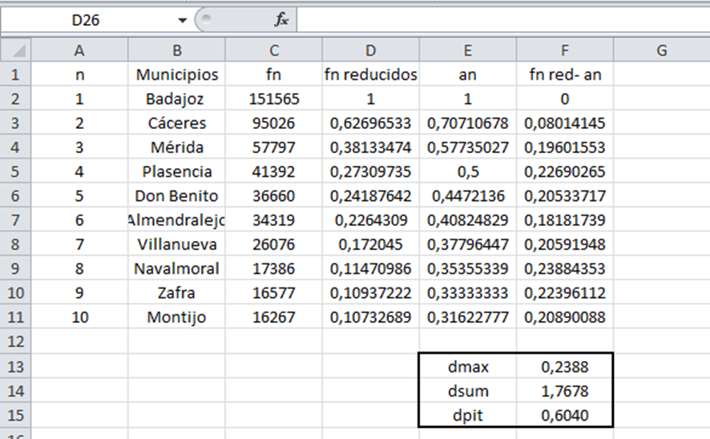
DATOS REDUCIDOS SEGÚN LA MODA
Se presenta la hoja de cálculo empleada para los datos de los diez municipios más poblados de Extremadura reducidos dividiendo entre la moda:

Slide 23
Para finalizar, se han calculado las tres distancias entre estas dos sucesiones, empleando para ello fórmulas que nos aporta la hoja de cálculo:
Para dmax se ha aplicado la fórmula =MAX(F2:F11)
Para dsum se suma toda la columna (F) empleando para ello =SUMA(F2:F11)
Para dPit se calcula la raíz cuadrada de la suma de los cuadrados de la columna (F) usando la fórmula:
=RCUAD(SUMA.CUADRADOS(F2:F11))

Slide 24
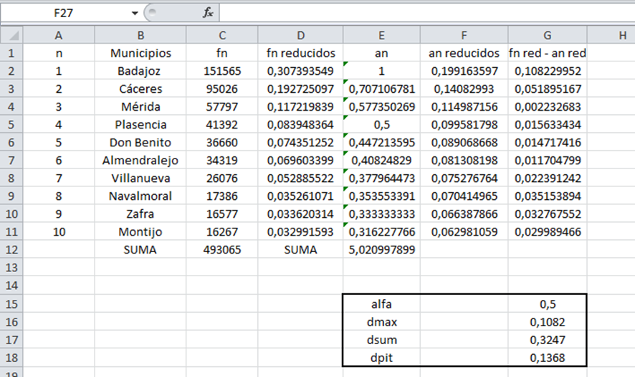
DATOS REDUCIDOS SEGÚN LA SUMA
Se ha vuelto a escoger el ejemplo de los municipios de Extremadura para exponer dichos cálculos:

Slide 25
RESULTADOS OBTENIDOS
α | d_{máx} | d_{sum} | d_{Pit}
0,5 | 0,2533 | 1,3206 | 0,4586
0,55 | 0,2293 | 1,0235 | 0,3678
0,6 | 0,206 | 0,751 | 0,2888
0,65 | 0,1835 | 0,501 | 0,2234
0,7 | 0,1618 | 0,343 | 0,1762
0,75 | 0,1408 | 0,2714 | 0,154
0,8 | 0,1206 | 0,3765 | 0,1592
0,82 | 0,1127 | 0,4341 | 0,1676
0,84 | 0,1049 | 0,4895 | 0,1783
0,86 | 0,0972 | 0,5428 | 0,1908
0,88 | 0,0922 | 0,5942 | 0,2045
0,9 | 0,0981 | 0,6435 | 0,219
0,91 | 0,101 | 0,6675 | 0,2265
0,92 | 0,1038 | 0,6911 | 0,234
0,93 | 0,1092 | 0,7368 | 0,2492
0,94 | 0,1065 | 0,7142 | 0,2416
0,95 | 0,1118 | 0,759 | 0,2568
0,96 | 0,1144 | 0,7808 | 0,2645
Una vez realizados los cálculos para cada uno de los valores para α seleccionados, se ha elaborado una tabla resumen con cada una de las diferentes distancias obtenidas para cada uno de estos valores.
A continuación, se puede ver la tabla elaborada para las poblaciones de las diez mayores capitales europeas reducidas dividiendo cada uno de estos datos entre la moda indicando en cada caso, el valor para más adecuado:

Slide 26
RESULTADOS OBTENIDOS: TABLAS-RESUMEN
Después de realizar todos los cálculos se ha elaborado una tabla resumen para los cuatro conjuntos de datos, los seis valores de α obtenidos:
Palabras “El Alcalde de Zalamea” | d_{máx} | d_{sum} | d_{Pit}
Reducción 1/Moda | 0,5 | 0,5 | 0,5
Reducción 1/Suma | 0,5 | 0,5 | 0,5
Emoticonos Twitter | d_{máx} | d_{sum} | d_{Pit}
Reducción 1/Moda | 0,7 | 1,07 | 0,95
Reducción 1/Suma | 1,2 | 0,97 | 1,03

Slide 27
Población Ciudades Europa | d_{máx} | d_{sum} | d_{Pit}
Reducción 1/Moda | 0,88 | 0,75 | 0,75
Reducción 1/Suma | 0,65 | 0,75 | 0,7
Población Ciudades Extremadura | d_{máx} | d_{sum} | d_{Pit}
Reducción 1/Moda | 0,82 | 0,9 | 0,88
Reducción 1/Suma | 0,96 | 0,9 | 0,91

Slide 28
CONCLUSIONES
Realizando un exceso de síntesis, se han enunciado las siguientes leyes:
Ley de Zipf nº1
Las palabras más empleadas en “El Alcalde de Zalamea” siguen una ley de Zipf para un valor de $α$ “cercano” a 0,5.

Slide 29
Ley de Zipf nº2
Los emoticonos más empleados en Twitter siguen una ley de Zipf para un valor de $α$ “cercano” a 1.

Slide 30
Ley de Zipf nº3
Las capitales europeas más pobladas siguen una ley de Zipf para un valor de $α$ “cercano” a 0,75.

Slide 31
Ley de Zipf nº4
Los municipios extremeños más poblados siguen una ley de Zipf para un valor de $α$ “cercano” a 0,9.

